Slide 1

Портфолио учителя
Говори, что знаешь, делай, что умеешь, при этом помни, что знать и уметь больше - никому не вредно

Slide 2
I. Титульный лист
II. Визитная карточка
III. Официальные документы
IV. Критерии и показатели профессиональной деятельности
Содержание:

Slide 3
Муниципальное казённое общеобразовательное учреждение «Средняя общеобразовательная школа №3 г. Киренска»
Портфолио
профессиональной деятельности
Трифоновой Оксаны Александровны
учителя русского языка и литературы
высшей квалификационной категории

Slide 4
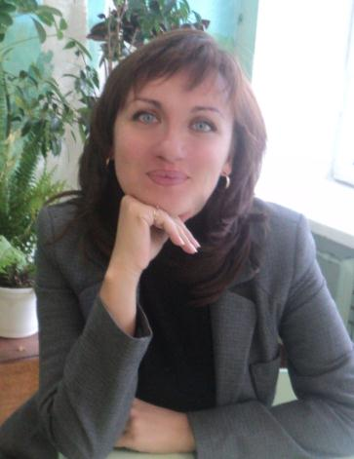
Трифонова
Оксана Александровна

Slide 5
II. Визитная карточка
ФИО: Трифонова Оксана Александровна
Должность: учитель
Дата рождения: 28 июля 1976
Образование: высшее
Год окончания: 2001
Специальность: филология
Квалификация: учитель русского языка и литературы
Общий трудовой стаж: 17 лет
Педагогический стаж: 17 лет
Стаж работы в данном ОУ: 17 лет
Квалификационная категория: высшая

Slide 6
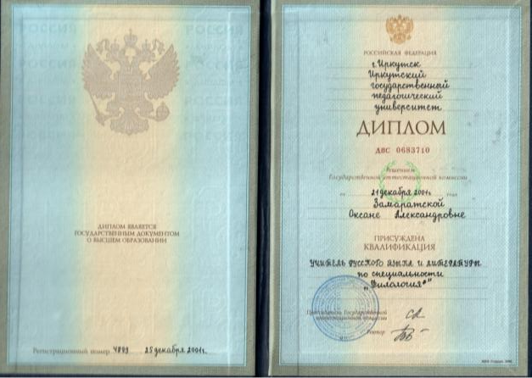
III. Официальные документы
Образование (название учебного заведения, серия, номер, дата документа об окончании)
ИГПУ, ДВС 0683710, 21 декабря 2011

Slide 7
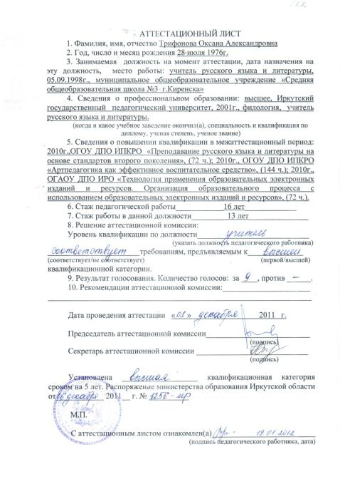
Квалификационная категория (аттестационный лист, дата аттестации, дата и номер приказа органа управления образованием)
01 декабря 2011; распоряжение министерства образования Иркутской области от 06 декабря 2011г. № 1256-мр

Slide 8
Сведения о повышении квалификации
Год | Дата обучения | Учреждение, проводившее повышение квалификации | Название курсов (согласно документу) | Количество часов (согласно документу) | Наименование и номер документа
2010 | 29 марта- 16 октября | ОГАОУ ДПО ИИПКРО | «Артпедагогика как эффективное воспитательное средство» | 144 часа | Свидетельство №8028
2010 | 13-21 мая | ОГАОУ ДПО ИРО | «Технология применения образовательных электронных изданий и ресурсов. Организация образовательного процесса с использованием образовательных электронных изданий и ресурсов». | 72 часа | Удостоверение №9709
2010 | 1-13 ноября | ОГАОУ ДПО ИИПКРО | «Преподавание русского языка и литературы на основе стандартов второго поколения» | 72 часа | Удостоверение № 5118/10
2012 | 19 ноября- 1 декабря | ОГАОУ ДПО ИИПКРО | «Повышение профессиональной компетенции учителя русского языка и литературы» | 72 часа | Удостоверение №3003

Slide 9

Повышение квалификации (документы о повышении квалификации, название программы, дата прохождения)
1. Свидетельство; ОГОУ ДПО ИИПКРО; «Артпедагогика как эффективное воспитательное средство» (144 часа), 2010;

Slide 10
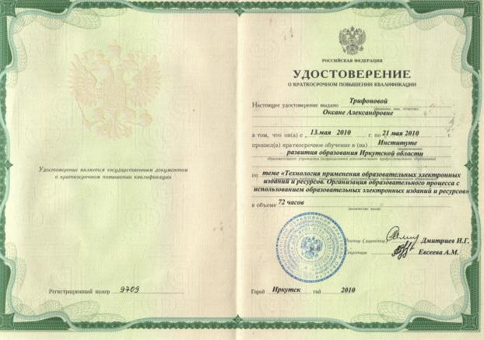
3. Удостоверение; Институт развития образования Иркутской области; «Технология применения образовательных электронных изданий и ресурсов. Организация образовательного процесса с использованием электронных изданий и ресурсов» (72 ч), 2010

Slide 11
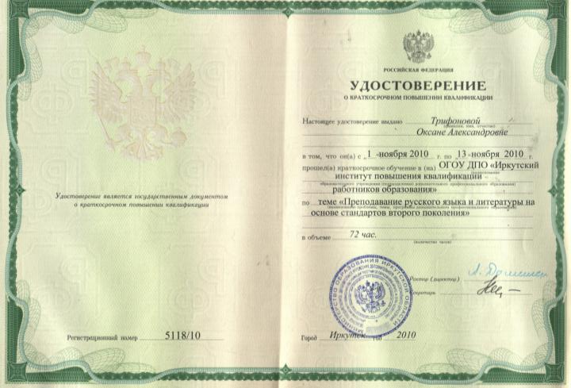
2. Удостоверение; ОГОУ ДПО ИИПКРО ; «Преподавание русского языка и литературы на основе стандартов второго поколения» (72 ч), 2010;

Slide 12
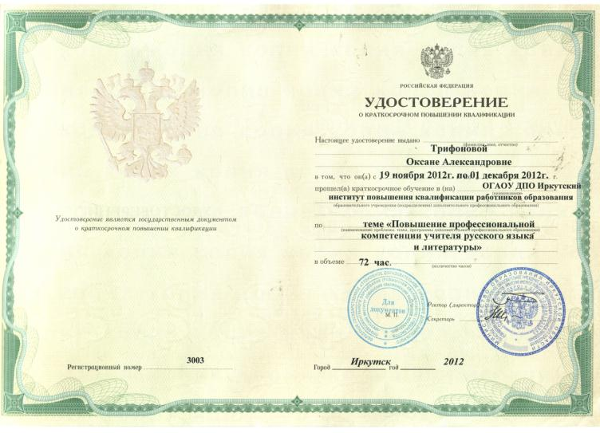
4. Удостоверение; ОГОУ ДПО ИИПКРО; «Повышение профессиональной компетенции учителя русского языка и литературы» (72 ч), 2012

Slide 13
IV. Критерии и показатели профессиональной деятельности
1. ПРОГРАММЫ И УЧЕБНИКИ:
Русский язык:
5-9 класс – УМК М.Т. Баранов, Т.А. Ладыженская, Л.А. Тростенцова «Русский язык» - Москва, «Просвещение». 10-11 класс – А.И. Власенков, Л.М. Рыбченкова «Русский язык» - Москва, «Просвещение».
Литература:
5-9 класс – УМК Коровина «Литература» - «Просвещение», 10 класс – Ю.В. Лебедев «Русская литература XIX века». – «Просвещение» 11 класс – В.П. Журавлев «Русская литература XX века». - «Просвещение»

Slide 14
2. Цели:
Основная цель моей педагогической деятельности – средствами русского языка и литературы способствовать формированию самостоятельно мыслящей личности, способной адаптироваться к изменяющимся условиям жизни, сформировать у обучающихся умение и желание самосовершенствования и самообразования.

Slide 15
3. Для достижения цели я ставлю перед собой следующие педагогические задачи:
Совершенствовать формы организации учебно – воспитательной деятельности;
Использовать в учебно – воспитательном процессе новые педагогические технологии;
Выстраивать индивидуальные траектории развития личности учащегося через систему личностно-ориентированного мониторинга, включающего изучение динамики и прогнозирование продвижения ребенка в зоне его ближайшего развития;
Вовлекать каждого ученика в активный познавательных процесс, причем не пассивного овладения знаниями, а активной познавательной деятельности;
Создать условия для интенсивного речевого развития учащихся в процессе изучения родного языка;
Раскрыть творческий, интеллектуальный, нравственный потенциал каждого ученика, учитывая разноуровневую подготовку обучающихся, привлекая их к исследовательской работе по предмету, к участию в конкурсах и олимпиадах; подготовить к поступлению и учебе в вузах и других учебных заведениях.
Привить навыки: самостоятельной работы, эффективной организации своей деятельности, самоконтроля, объективного оценивания полученных результатов;
Формировать устойчивый интерес к изучаемому предмету через классную, внеклассную, кружковую деятельность;

Slide 16
4. Публикации
:
№ п/п | Наименование публикации | Где опубликовано
1 | Открытый урок с презентацией по теме «Н и НН в суффиксах отглагольных прилагательных и страдательных причастий прошедшего времени» «Разговор про Н и НН, мненьями живой обмен | Сайт МОУ СОШ №3; Сайт Социальная сеть работников образования http://www.nsportal.ru
2 | Урок-путешествие «Слитное или раздельное написание НЕ с прилагательными». | Школьный методический журнал «Творческий поиск»
3 | Методическая разработка мероприятия «Праздничный концерт-поздравление ко Дню учителя» | Сайт Социальная сеть работников образования http://www.nsportal.ru

Slide 17
5. Публичное представление собственного опыта
№ | Название мероприятия | Дата и место проведения | Уровень
1. | Сообщение по теме «Воспитательное пространство урока: проблемы и реалии» | Ноябрь-2010 | региональный
2. | Сообщение по теме «Формирование ключевых компетенций» | Декабрь-2010 | школьный
3. | Открытый урок русского языка в 7 класе «Н и НН в суффиксах отглагольных прилагательных и страдательных причастий прошедшего времени» | Октябрь-2011 | муниципальный
4. | Сообщение по теме: «Воспитательное пространство урока русского языка» | Ноябрь-2011 | муниципальный
5. | Внеклассное мероприятие в 11 классе с применением ИКТ «Романс о романсе» | Декабрь-2012 | муниципальный

Slide 18
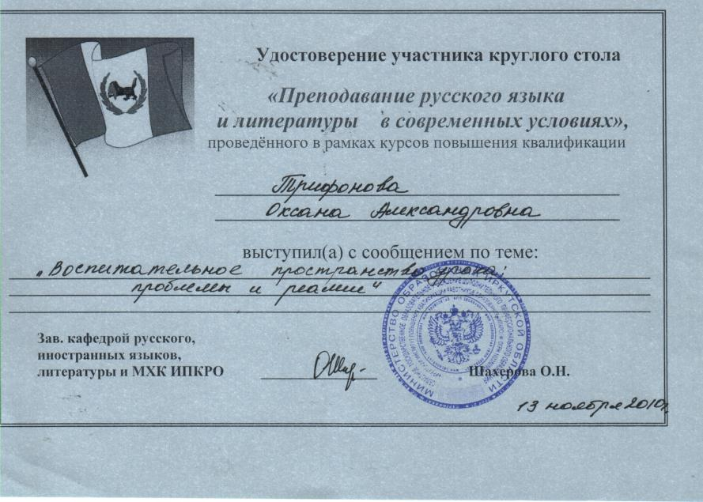

Slide 19
6. УЧАСТИЕ ОБУЧАЮЩИХСЯ В УЧЕБНО-ИССЛЕДОВАТЕЛЬСКИХ КОНФЕРЕНЦИЯХ, КОНКУРСАХ, ОЛИМПИАДАХ
№ п\п | Учебный год | Название мероприятия | Ф.И. обучающегося | Класс | Результат
1. | 2010-2011 | Муниципальный тур Всероссийской олимпиады школьников по русскому языку | Блохина Анастасия | 10 | Призёр
2. | 2010-2011 | Всероссийский конкурс «Познание и творчество». | Блохина Анастасия | 10 | Лауреат
3. | 2011-2012 | Муниципальный тур Всероссийской олимпиады школьников по русскому языку | Замаратская Анастасия | 9 | Победитель
4. | 2011-2012 | Муниципальный тур Всероссийской олимпиады школьников по русскому языку | Блохина Анастасия | 11 | Призер
5. | 2011-2012 | Муниципальный тур Всероссийской олимпиады школьников по русскому языку | Тарасова Ксения | 7 | Победитель
6. | 2011-2012 | Региональный тур Всероссийской олимпиады школьников по русскому языку | Замаратская Анастасия | 9 | Участник

Slide 20
7. Уровень обученности по русскому языку

Slide 21
8. Уровень обученности по литературе

Slide 22
9. Результаты итоговой аттестации выпускников

Slide 23
10. Внеурочная деятельность
Элективные и факультативные курсы
«Основы культуры речи»,
«Говорим и пишем правильно»,
«Искусство риторики и дискуссии»,
«Искусство владеть словом».

Slide 24
11. Тема самообразования
Обучение русскому языку в 5 классе на этапе перехода на ФГОС второго поколения.
Анализ современных программ и учебников (учебник как средство формирования грамотности школьников: потенциал, недостатки, пути их устранения).
Задачи:
* изучить методическую и научную литературу по вопросу;
* использовать компьютер и Интернет для самореализации;
* посетить мероприятия своих коллег и принять участие в обмене опытом;
* провести самоанализ и самооценку собственных мероприятий.

Slide 25
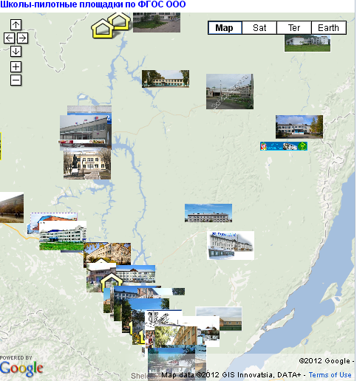
Центр научно-методического сопровождения ФГОС ООО ИИПКРО
МКОУ
СОШ №3
Мы первые!
Распоряжение министерства образования Иркутской области от 21.05.2012 №640-мр «О пилотных площадках опережающего введения ФГОС основного общего образования»

